Slide 1
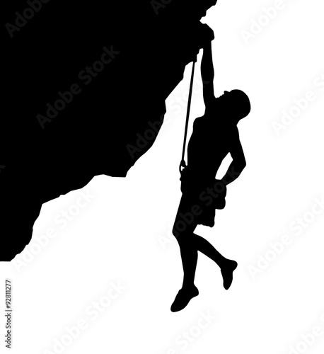
FCCクライミング祭り
日時：12月11日（日） 13：00～16：00
内容：ドンじゃん、ルート、リレー
参加費：3000円 （事務利用料とは別途）
場所：クライミングジムノーズ町田店
申し込み締め切り：11月24日（木）
当日と前日の手伝いをしてくださる方を募集しています。当日は12時頃、前日は4時頃にNOSEです。申し込みと準備に来てくださる方は福山先生またはえいと、みずにご連絡おねがいします。
申し込みの際にはルートのグレードの申請をご協力お願いします。

